Slide 1
PROSTY JĘZYK NIE TAKI ZNOWU PROSTY… czyli ludzie listy piszą
Monika Grochulska
Gdańsk, 2025 r.

Slide 2
Język w administracji – co w urzędzie piszczy?
Nadrzędnym celem komunikacji między urzędem a obywatelem musi być POROZUMIENIE. Czy porozumienie=zrozumienie?

Slide 3

Stare, ale czy dobre czasy?

Slide 4
Prosto i kropka! Pisz jak do „przeciętnego Polaka”
Fundusze są postrzegane jako temat trudny przez ich formalny charakter. Postrzeganie Unii Europejskiej przez Polaków:
Niski poziom wiedzy, co sprawia, że odbiorcy mogą mieć trudności z przyswojeniem treści.
Skomplikowany system pomocy finansowej: System dotacji i programów jest złożony, co wymaga prostszego wyjaśnienia.
Niska świadomość społeczna: Wiele osób nie zdaje sobie sprawy, jak Fundusze wpływają na ich życie codzienne.
Specyficzny styl komunikacji administracji europejskiej: Charakterystyczny formalny
i biurokratyczny styl nie zawsze trafia do przeciętnego odbiorcy.

Slide 5

Marzenia a rzeczywistość

Slide 6
Raport Mazowieckiego Urzędu Wojewódzkiego w Warszawie i Biura Rzecznika Praw Obywatelskich
W raporcie Biura RPO znalazł się fragment pisma, który brzmi tak:
„W sytuacji, gdy ubezpieczony nie rozwiązał stosunku pracy na dzień złożenia wniosku o emeryturę na podstawie art. 184, a nadto nie udokumentował przed organem rentowym spełnienia warunku posiadania wymaganego okresu pracy w szczególnych warunkach lub w szczególnym charakterze na dzień 1 stycznia 1999 r., sąd rozpoznający odwołanie od decyzji odmawiającej przyznanie prawa do emerytury,
po ustaleniu, że ubezpieczony nie rozwiązał stosunku pracy, nie ma obowiązku prowadzenia postępowania celem ustalenia spełnienia pozostałych przesłanek przyznania świadczenia”.

Slide 7
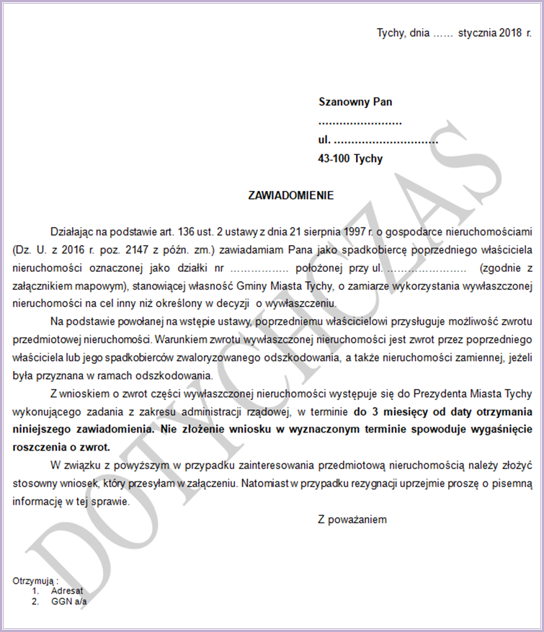
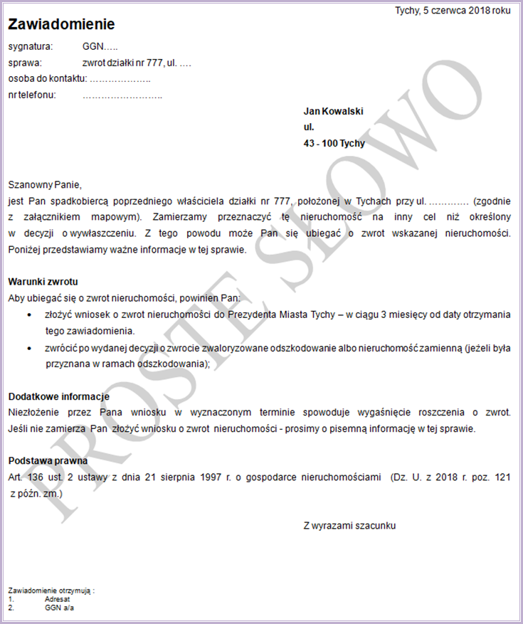

Slide 8

Klątwa wiedzy i językowa abrakadabra

Slide 9
Rzuć okiem!
Ponoć najtrudniejsze w pisaniu tekstu jest wyobrażenie sobie, jak to jest nie wiedzieć tego,
co my wiemy. Taki stan to tzw. klątwa wiedzy, która dopada zwłaszcza osoby mocno osadzone w danej branży, np. medycznej, technologicznej. W komunikacji skutkuje to brakiem selekcji
i pokusą wchodzenia w zbędne detale lub przeciwnie - niezrozumiałym hermetycznym językiem oraz licznymi skrótami, które rozwinąć potrafią tylko profesjonaliści.
Dobrym rozwiązaniem jest pokazanie tekstu przed publikacją kilku osobom, które nie są bezpośrednio związane z tematem. Sprawdź, czy koleżanka z księgowości przeczyta
ze zrozumieniem informację o nowym produkcie. Jeśli na jakimś etapie tekst okaże się niezrozumiały lub zabraknie w nim informacji, które Tobie wydały się zbędne, jest duże prawdopodobieństwo, że końcowy odbiorca – niezwiązany z firmą – również będzie miał podobne odczucia.

Slide 10
Polska język, trudna język
Błędy językowe najczęściej popełniane…
Wziąć temat na tapet (nie tapetę)
Ilość a liczba – jest różnica
Dedykowany (może być wiersz lub utwór) a projekt jest przeznaczony
Posiadać a mieć
Dzień dzisiejszy
Bynajmniej ≠ przynajmniej
Dzień dzisiejszy i okres czasu
Trwać nadal i dalej kontynuować
W każdym bądź razie
W cudzysłowie (w cudzysłowiu)
„Półtorej” roku, „półtorej” kilo

Slide 11
Krócej, prościej, lepiej!
dokonywać: zmiany, wyboru, inwestycji / zmieniać, wybierać, inwestować
ulec: skróceniu, przedawnieniu / skrócić, przedawnić (się)
składać: podpis, deklarację / podpisać, deklarować
podejmować: decyzję, działanie / decydować, działać
przeprowadzać: test, analizę / testować, analizować
mieć: możliwość, wiedzę / móc, wiedzieć
udzielać: odpowiedzi, wsparci/ odpowiadać, wspierać
okres czasu / czas
w dniu dzisiejszym / dzisiaj
skutkować konsekwencjami / mieć konsekwencje
potencjalna możliwość / możliwość
jedyny i niepowtarzalny / jedyny=niepowtarzalny
aczkolwiek / ale, jednak
celem / żeby, aby
niniejszy,powyższy,przedmiotowy / ten /omawiany
w drodze wyjątku / wyjątkowo
w związku z powyższym / dlatego

Slide 12
Dobre praktyki nie są złe
Zasady skutecznej komunikacji:
zrozumienie tematu,
poznanie grupy docelowej,
dopasowanie języka,
jasne określenie celu przekazu.
Kolejne (pożądane) etapy skutecznej komunikacji: Tworzenie treści, wybór kanałów komunikacji i analiza efektów.
Przykład dobrych praktyk: deklaracja banków w sprawie standardów prostego języka:
„Będziemy dążyć do zmiany języka bankowego tak, by klienci rozumieli wszystko, co do nich mówimy i piszemy…” link: https://www.zbp.pl/Dla-Klientow/Prosta-komunikacja-bankowa

Slide 13
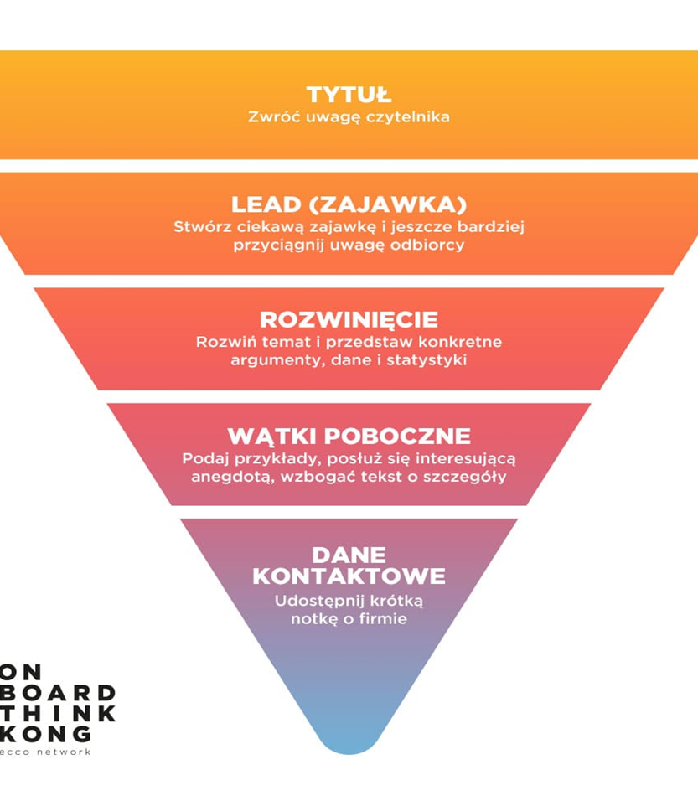
Żelazne zasady (5w1) przygotowania komunikatu prasowego/artykułu na stronę
Tytuł – dobrze dobrany, krótki i chwytliwy
Lead (nagłówek) –zwięzłe streszczenie komunikatu
Rozwinięcie – informacja właściwa – rozwinięcie tego, co zostało napisane w nagłówku
Data upowszechnienia informacji – jest potwierdzeniem aktualności informacji
Osoba do kontaktu – bezwzględnie należy podać takie informacje jak: imię i nazwisko, telefon, adres e-mail osoby, która w razie potrzeby udzieli szczegółowych informacji (w artykule podajemy autora tekstu)

Slide 14

Media społecznościowe czyli o poście na Facebooku…
Krótko, zwięźle i na temat
Regularnie i na bieżąco - planuj posty i twórz wydarzenia
Skracaj dystans ale zawsze szanuj innych
Oznaczaj partnerów @ np. pomorskiewunii
Stosuj # (ale z umiarem) – UE i FE
Ciekawe grafiki przyciągają uwagę
Stosuj linki do treści
Zabierz odbiorców „za kulisy”
Odpowiadaj na komentarze i wiadomości – niepochlebnych nie usuwaj!
Pamiętaj – nie ilość a jakość!
Dziel się sukcesami! Newsletter. Biuletyn unijny

Slide 15
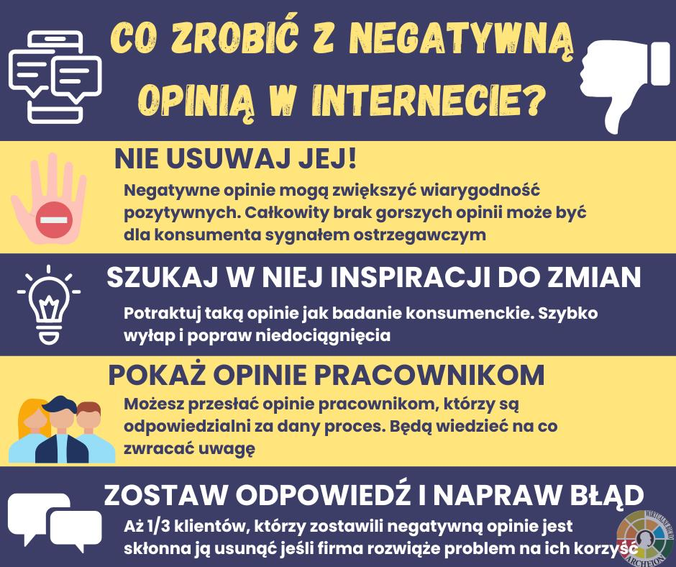
Konstruktywna krytyka

Slide 16
„Nie wystarczy mówić do rzeczy, trzeba jeszcze mówić do ludzi”
Stanisław Jerzy Lec

Slide 17
Dziękuję za uwagę
Monika Grochulska

